Slide 1
0524019 郭子豪 0524024 黃雯琪 0524036 陳昱翔 0524044 劉建宏
提案活動協助解決平台
指導老師：張弘毅

Slide 2
專題描述

Slide 3
專題描述
專案內容說明:
社會上時常發生待解決的或緊急問題，如天災或社會議題，但因管道複雜，容易有資訊流通不完全的問題，所以我們提供給客戶互相交流的平台，來讓資源、人力、專業在這個平台上做最有效的運用，進而加速問題質與量的改善。

Slide 4
利害關係人目標表

Slide 5
利害關係人目標表
關係人 | 目標
災民、問題人 | 災害發生或產生問題時快速獲取訊息
公益團體、廠商 | 捐款款項流向透明，更快募集捐款
一般大眾 | 加入問題解決團隊，協助問題與災民進行問題解決，進而獲得相對應獎勵

Slide 6
事件表

Slide 7
事件表
事件名稱 | 使用案例名稱
登入與註冊系統 | 使用者登入作業
建立與修改提案 | 提案管理作業
參加與回覆提案 | 互動提案作業
支援與募集系統 | 流程行動作業

Slide 8
使用案例圖

Slide 9
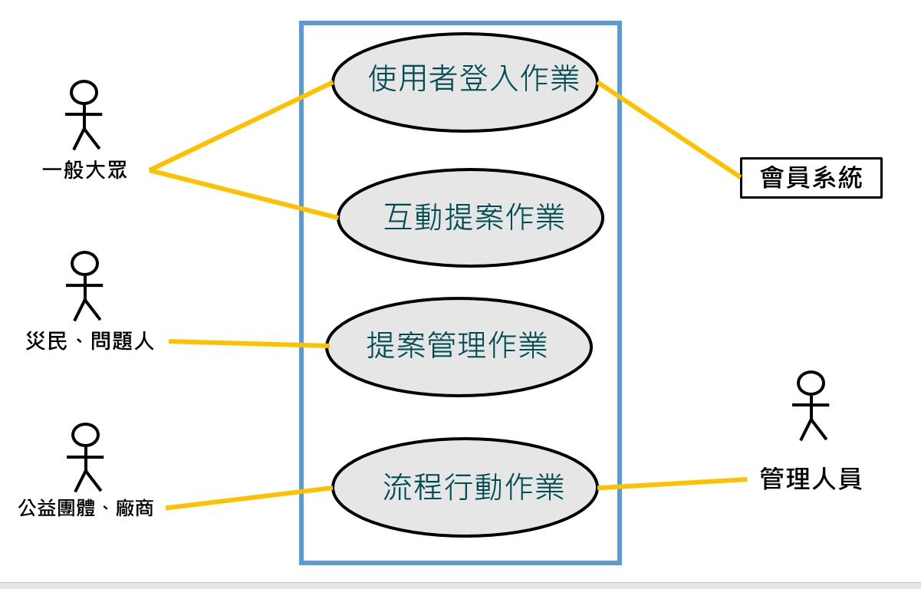
使用案例圖

Slide 10
使用案例

Slide 11
使用案例
使用案例名稱 | 創建提案作業
使用案例描述 | 募資者創建公益活動提案，以開始募資
主要參與者 | 募資者
利害關係人與目標 | 募資者：進入系統創建提案，設定條件與目標 系統管理員：可以檢視提案情形
前置條件 | 網頁登入系統，並且以註冊會員通過審核
後置條件 | 系統讓募資者使用創建提案，紀錄類別與提案內容、條件
主要成功情節 | 參與者 | 系統
 | 1.網頁登入活動募資平台 2.募資者在創建提案輸入基本資料(ex:姓名、電話) 3.募資者選擇類別(食衣住行育樂)設定條件目標，詳述提案內容 | 1-1.啟動登入主畫面 2-1.接收到募資人的基本資料(姓名電話) 3-1.檢查募資者的提案是否符合格式 3-2.送出提案請求至伺服器端，取得伺服器同意 3-3.顯示提案創建成功訊息顯示畫面
例外情節 | *如果系統管理員進入維護狀態 暫停網頁登入，讓管理員進行維護工作，顯示網頁維護訊息
其他需求 | 1.基本資料須經過驗證2.提案內容要符合法律規範

Slide 12
系統畫面

Slide 13
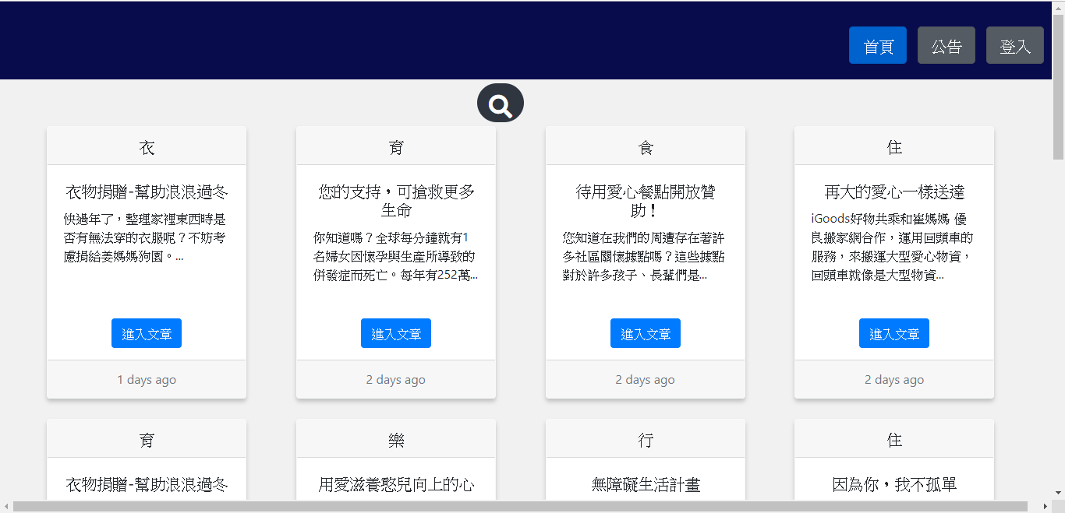
系統畫面(佈告欄)

Slide 14
系統活動圖

Slide 15
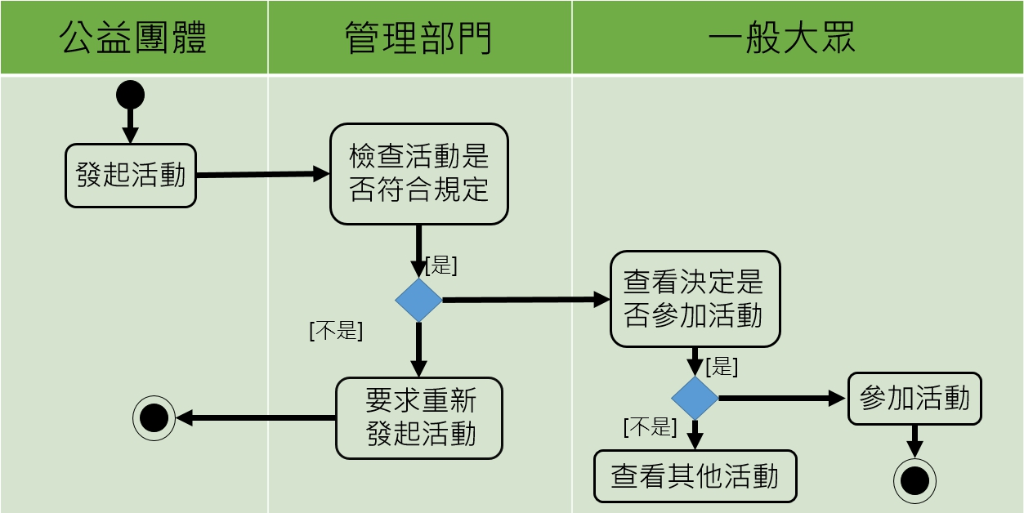
系統活動圖

Slide 16
End

